Slide 1
Adeline Stals, coordinatrice d’EN’Hestia
19 septembre 2023 - Evénement de clôture : Soutien à la vague de rénovation : un Service Intégré d'Accompagnement à la Rénovation Energétique (SIARE) en Wallonie

Slide 2
EN’Hestia c’est quoi?
EN’hestia est une plateforme d’accompagnement des citoyens dans la rénovation énergétique de leur logement.
Notre mission consiste à informer les citoyens et les accompagner à chaque étape de leur projet de rénovation, depuis le diagnostic initial et les premiers conseils jusqu’à la facilitation des relations avec les intervenants sur le chantier, en passant par une assistance à la recherche et la sélection des devis.

Slide 3
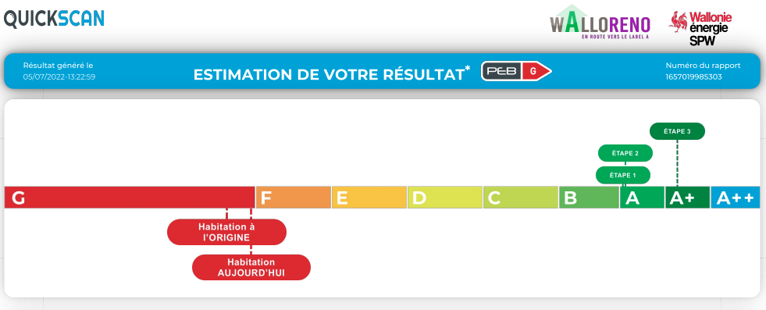
1
+ Identifier objectifs de rénovation
++ Premiers conseils
+++ Expliquer & rassurer le citoyen
LE PRIX EN’HESTIA gratuit

Slide 4
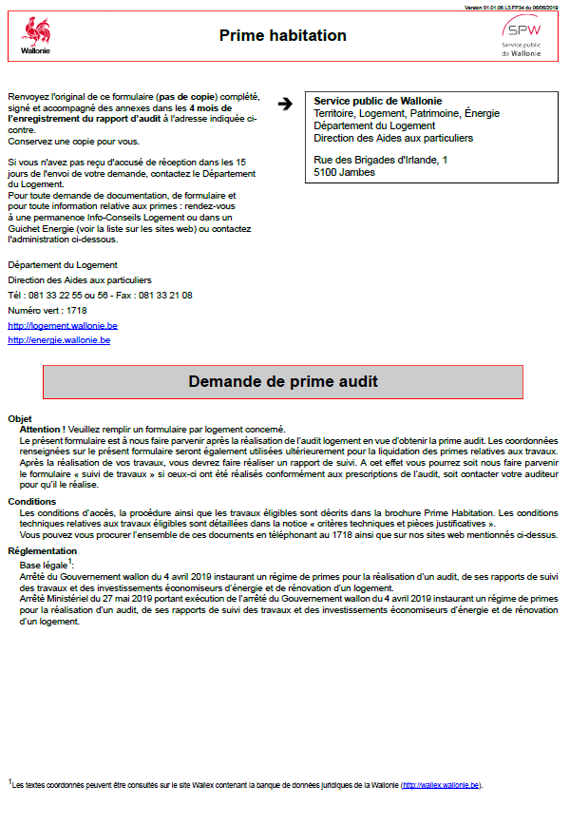
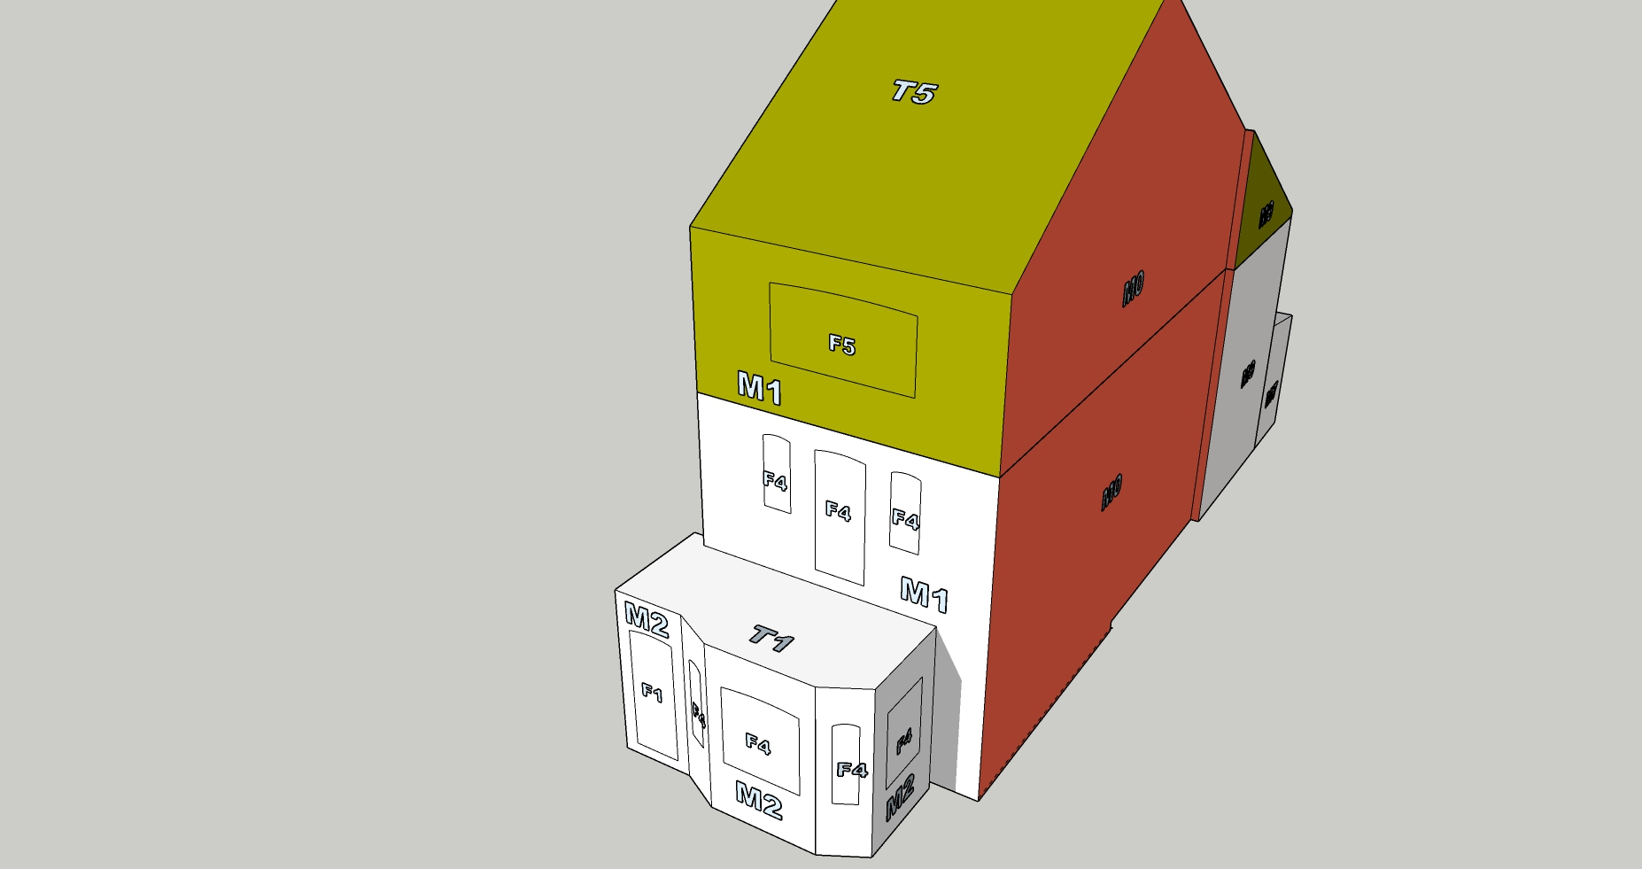
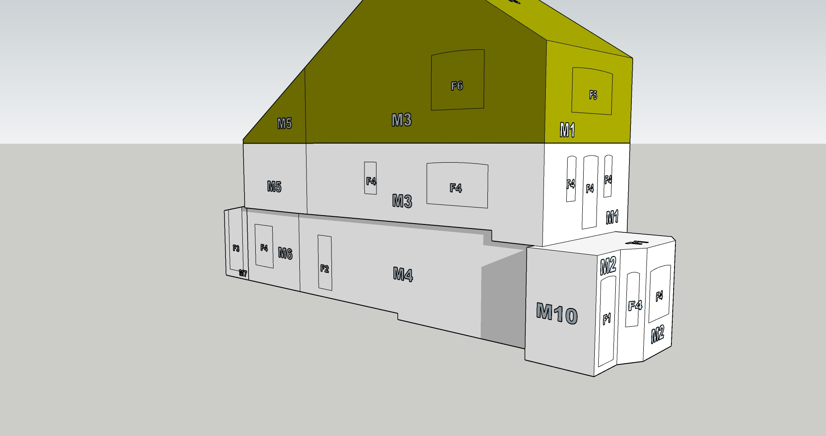
2
+ Matériaux biosourcés
++ Vues 3D pour faciliter la compréhension
+++ Révision de l’audit pour assurer une adéquation maximale des envies du candidat-rénovateur et de l’ordre des travaux prescrit
+++++ Recommandations sur aides financières
++++++ Aide au remplissage du formulaire

Slide 5
2
LE PRIX EN’HESTIA = 750 < € < 1350 TVAC*
Les primes dépendent du revenu du ménage
Le revenu de base de M. et Mme Tartempion = 45 000€
Ils ont deux enfant à charge
► R3 ► coefficient multiplicateur = 3
► PRIME AUDIT RW = 3*190 = 570€
► SURPRIME COMMUNE ?

Slide 6
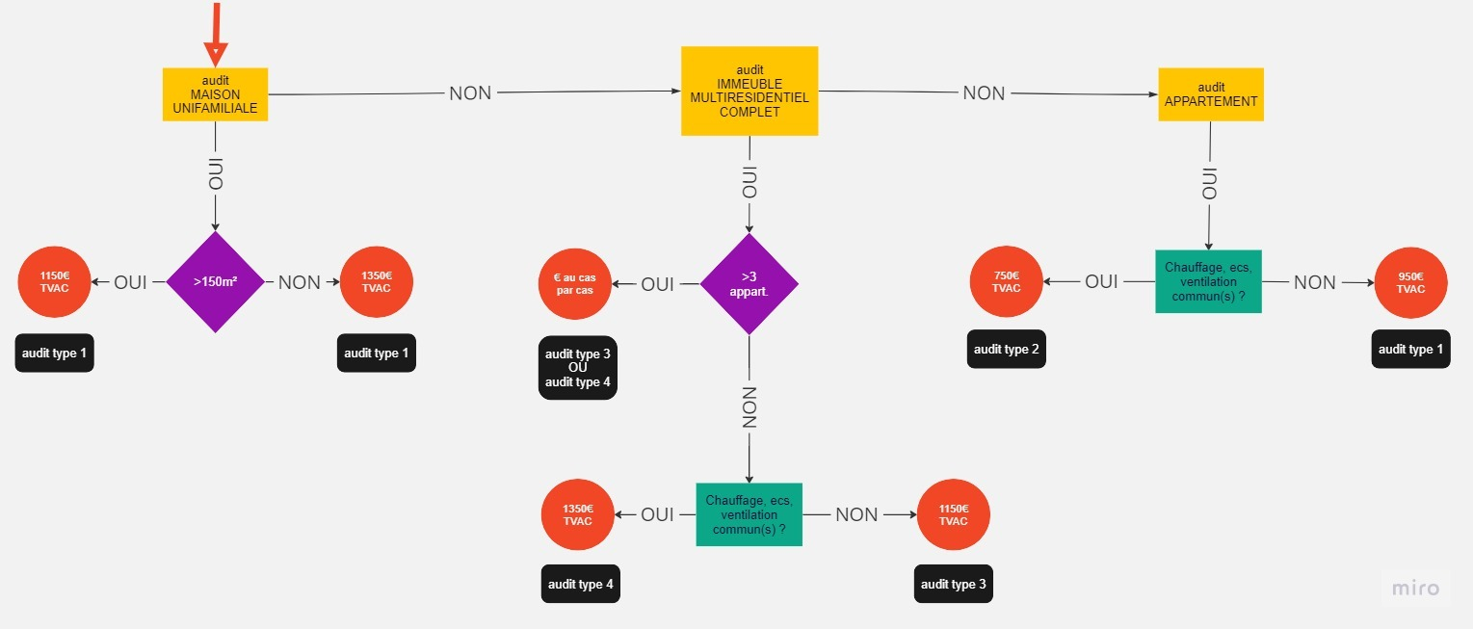
Audit : arbre décisionnel tarifaire
Formulaire accessible pour définir le montant

Slide 7
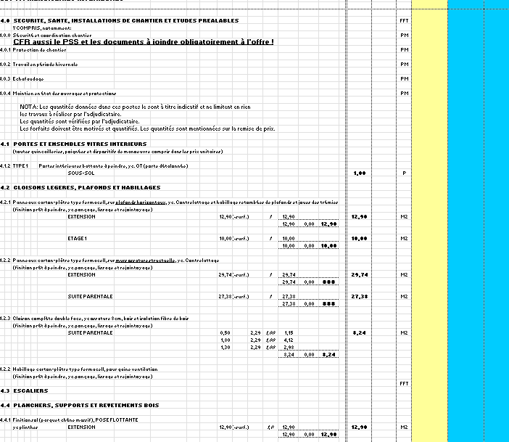
+ Métré descriptif
++ Plateforme de professionnels
+++ Analyse devis
+ Entreprises locales

Slide 8
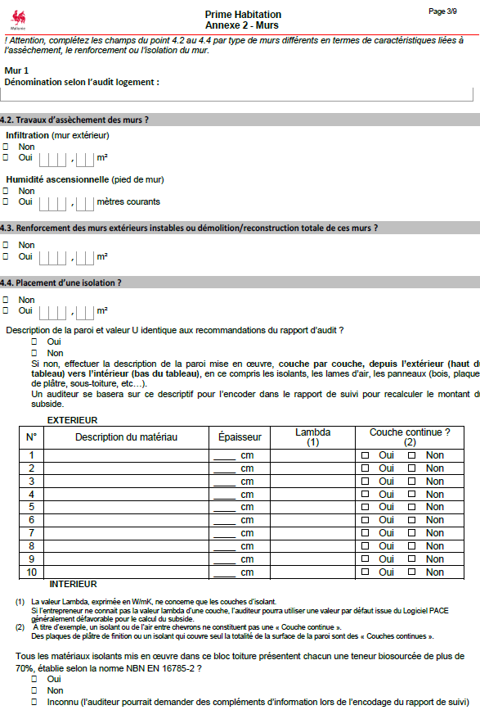
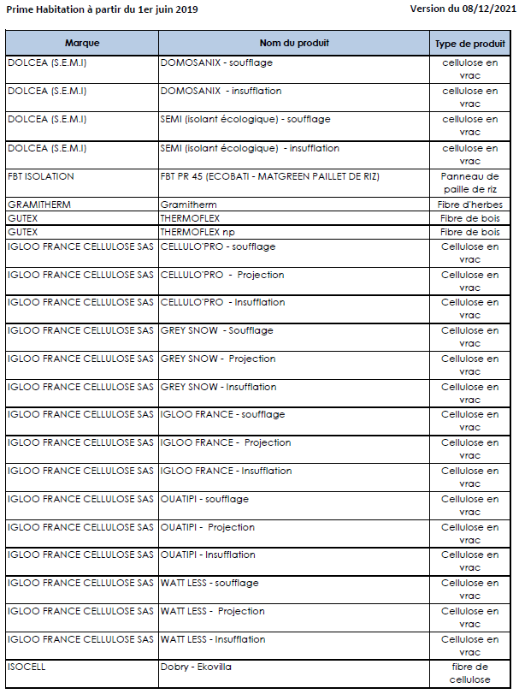
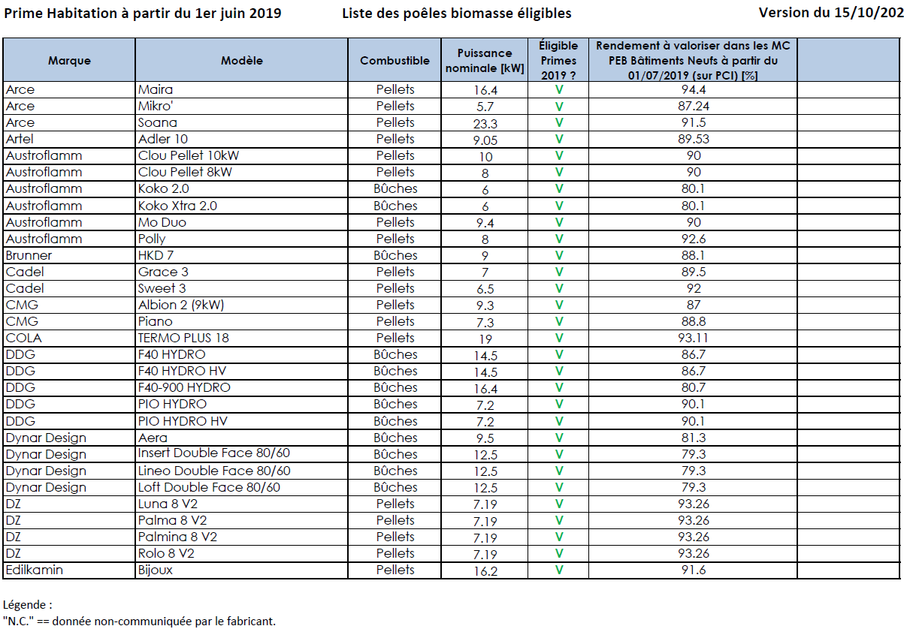
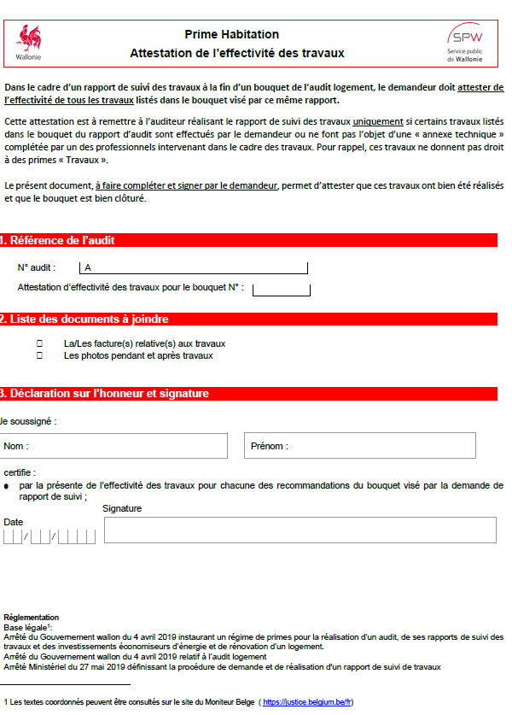
+ Vérification conformité travaux avec exigences octroi primes
++ Facilitation dossier de primes
3
LE PRIX EN’HESTIA = 0 < € < 2750 TVAC
En fonction du montant des travaux et du revenus du ménage
250€ d’acompte à la signature

Slide 9
Revenus R1 | 0,00€ TVAC
Revenu R2 quel que soit le montant des travaux | 500,00€ TVAC
R3, 4 & 5 ; Montant des travaux adjugés < 40000,00€ HTVA | 750,00€ TVAC
R3, 4 & 5 ; 40000,00€ TVAC < Montant des travaux adjugés < 85000,00€ HTVA | 1250,00€ TVAC
R3, 4 & 5 ; 85000,00€ HTVA < Montant des travaux adjugés | 2750,00€ TVAC
REDUCTION SI LABEL A ET/OU SAUT D’AU MOINS 4 LABELS | - 350,00€ TVAC

Slide 10
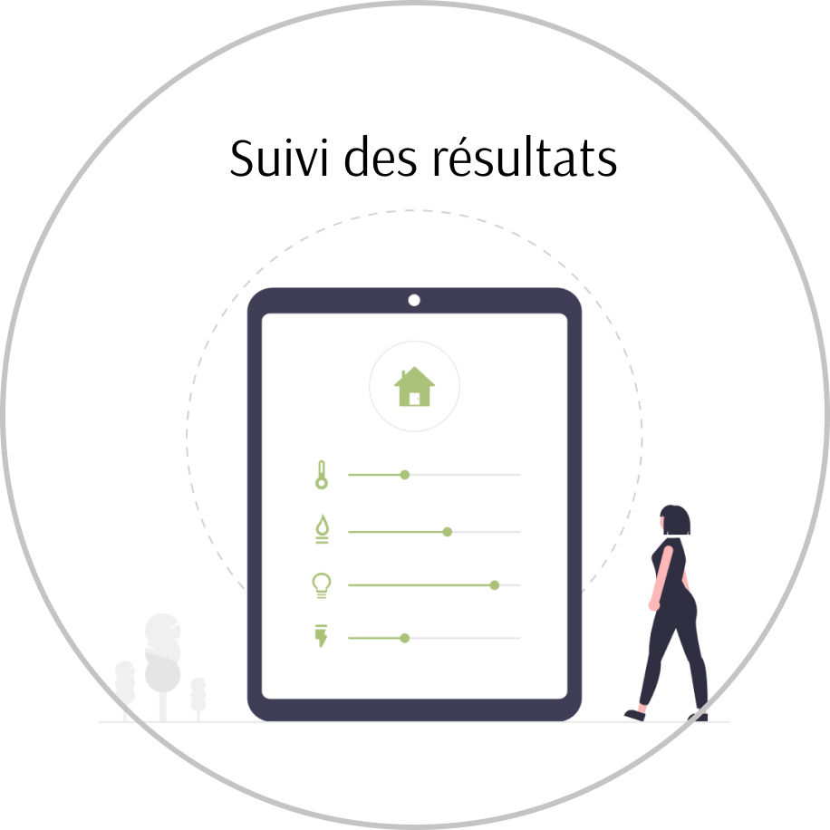
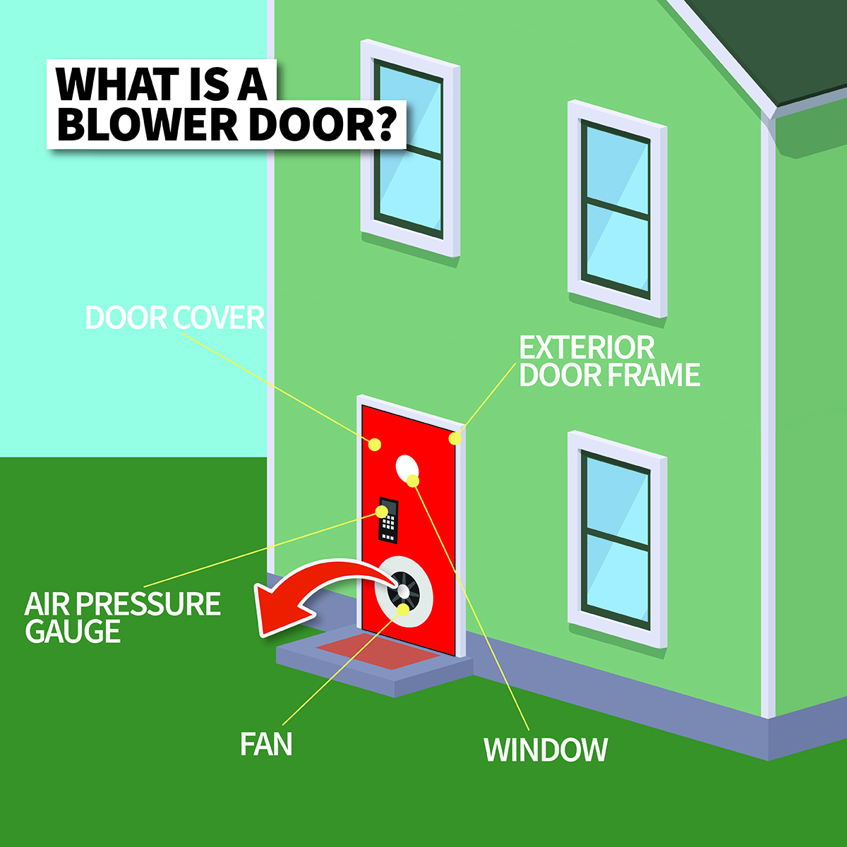
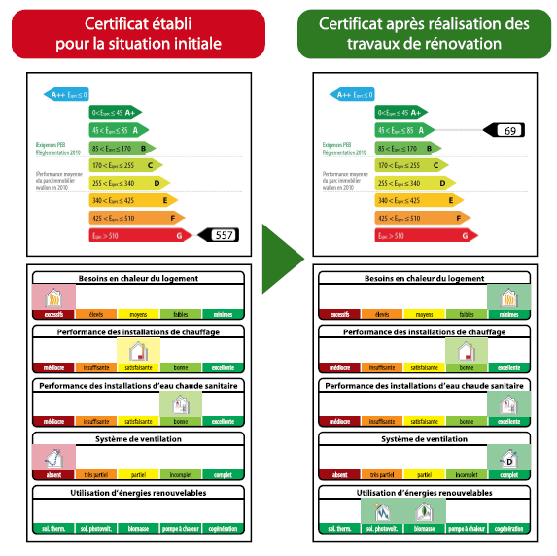
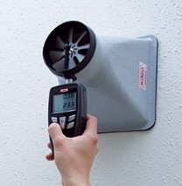
4
+ Infiltrométrie, ventilométrie
++ Certificat PEB
+++ Monitoring
LE PRIX EN’HESTIA
compris dans le suivi travaux

Slide 11
Partenariat avec EN’hestia
CITOYENS
LE PRIX EN’HESTIA selon les phases
COMMUNES
LE PRIX EN’HESTIA selon l’objectif du nombre d’audits
20 audits : 10.000 €
50 audits : 25.000 €

Slide 12
Partenariat commune
Pourquoi une intervention de la commune?
Sensibilisation : présence à des événements grand public, soirées d’information
Accompagnement très présent : quickscan, màj audits, sollicitations
Approche didactique : supports explicatifs, modélisation 3D
Intermédiaire avec les acteurs : entreprises, architectes
Expertises métier : matériaux bio-/géo sourcés

Slide 13
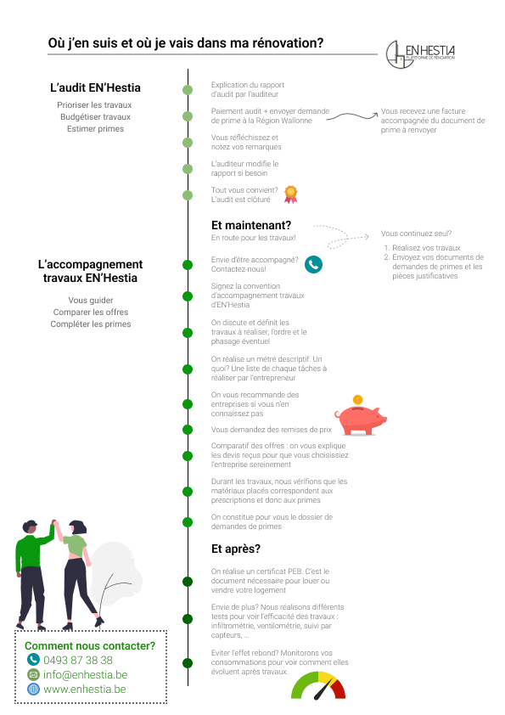
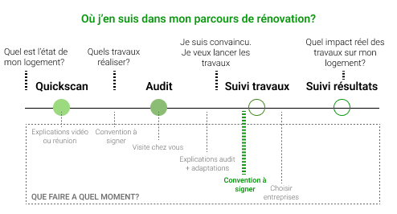
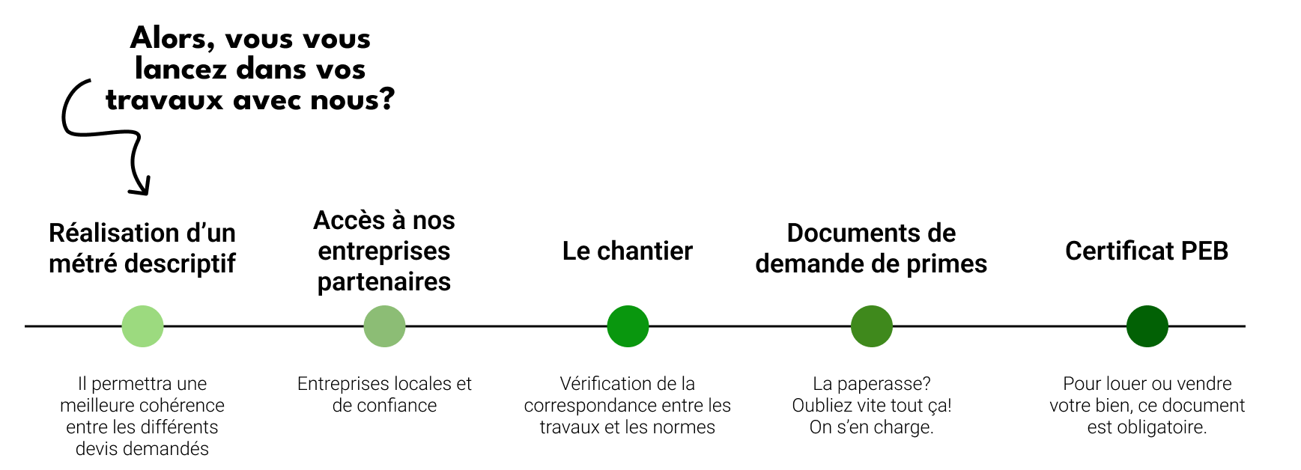

Slide 14
10-30%
10-30%
Evénements grand public
Soirées d’information
Quickscan
Audit logement

Slide 15
10-30%
10-30%
Evénements grand public
Soirées d’information
Quickscan
Audit logement
Toute boite Publicité Réseaux sociaux
Objectif communal annuel
200 sensibilisations
100 Quickscan
50 audits logement
50%
50%

Slide 16
info@enhestia.be
0493 87 38 38

